Slide 1
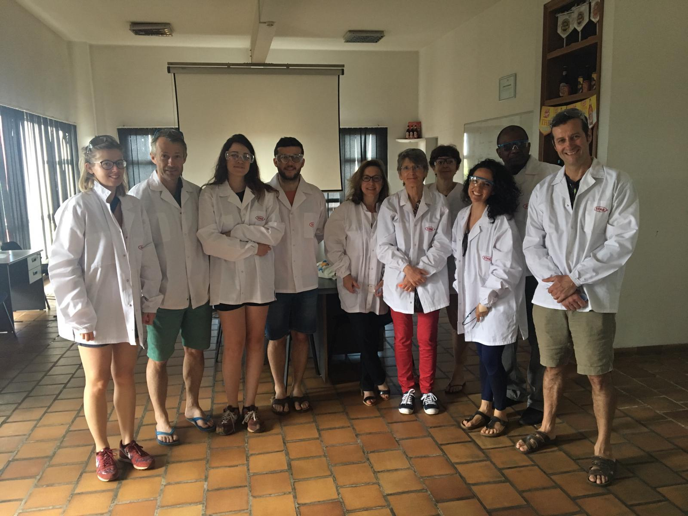
Mission Chirurgie Maxillo faciale
Antsirabe. Mars 2019
BENATEAU | Hervé
TRAORE | Hamady
SOUBIROU | Jean Luc
CARTAL | Marielle
JURADO | Régine
SOTOMAYOR DEL PRIMO | Aroa Dagmar
BERTHIER GUILLEMET | Clotilde
HAY | Marion
LORNAGE | Estelle
DROUET | Julien

Slide 2
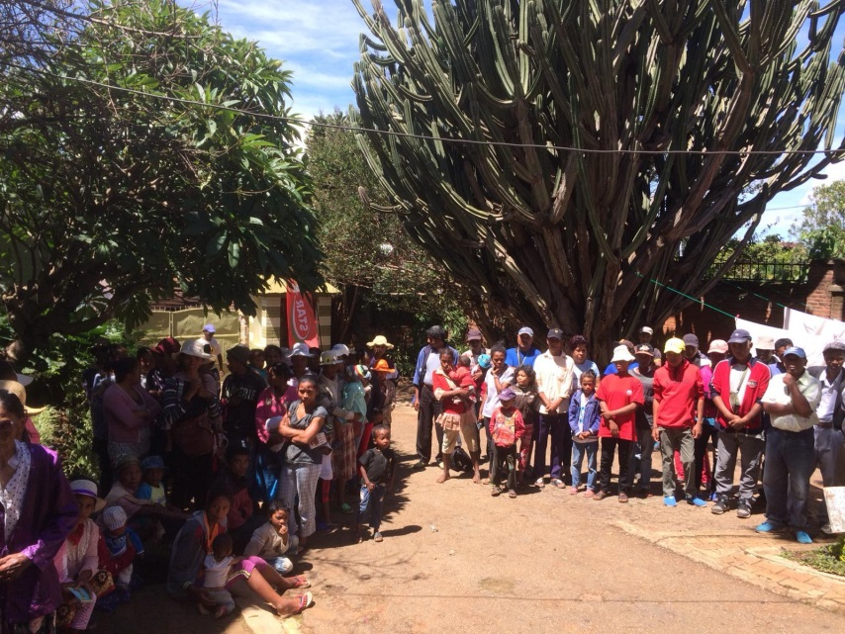
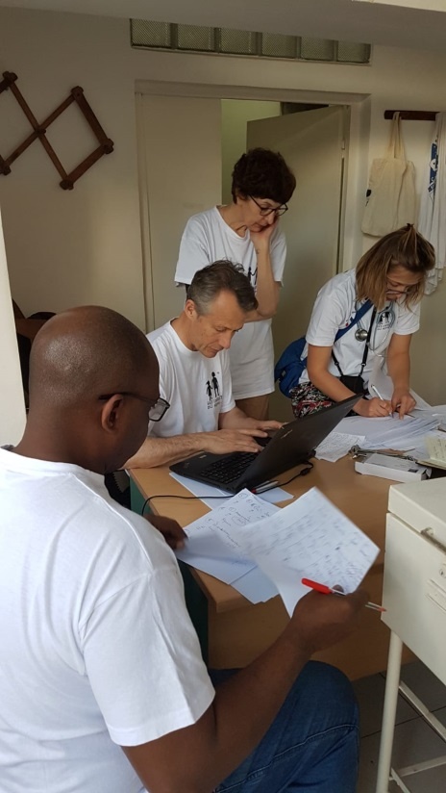
Consultation
76 consultations réalisées le 1° jour + 20
4 reports
2 bb < 5 kg
2 infections respiratoires

Slide 3
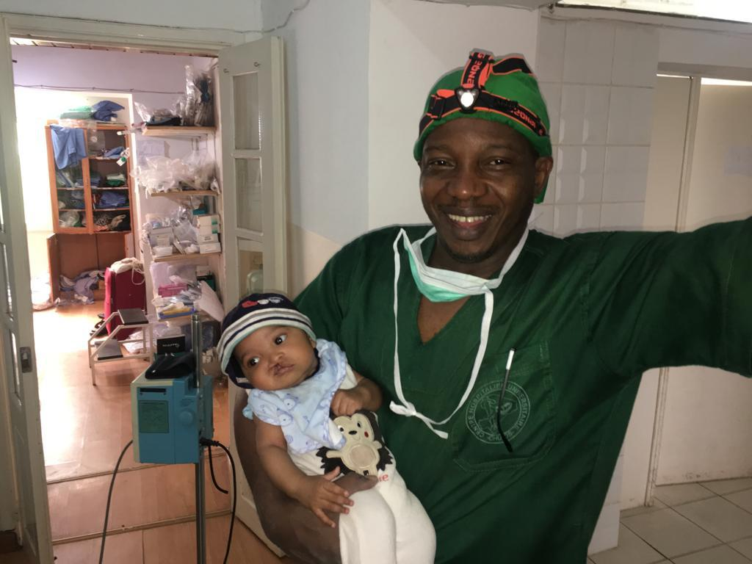
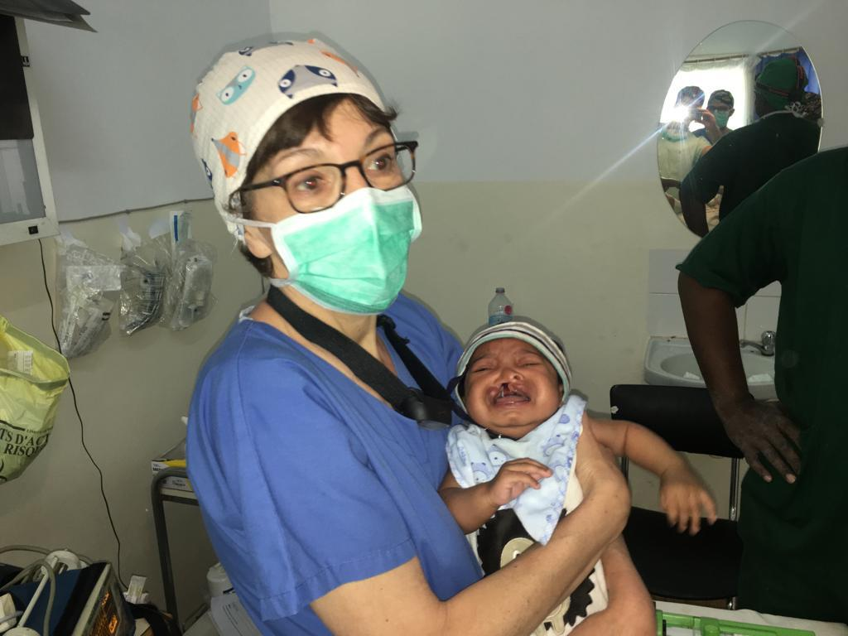
Activité opératoire
55 interventions sous AG,
2 soins sous sédation,
20 gestes chirurgicaux sous anesthésie locale
Notes:
Apport indéniable des 2 internes : en chirurgie pour aide opératoire et réaliser les interventions sous anesthésie locale sans arrêter les interventions sous anesthésie générale, d’anesthésie pour préparer rapidement les salles d’intervention, assurer la surveillance per opératoire et/ou des soins post opératoires (antibiotiques) et de l’externe (aide opératoire) permettant de « libérer » les IBODE, de maintenir en quasi permanence les 2 salles d’AG et la salle de locale

Slide 4
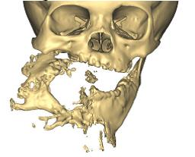
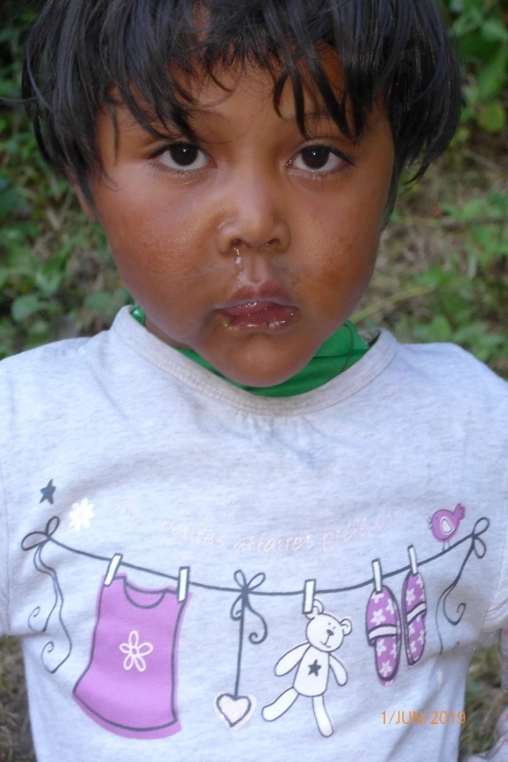
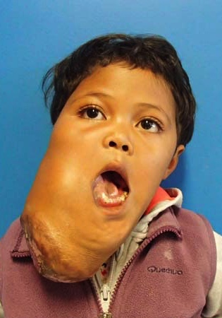
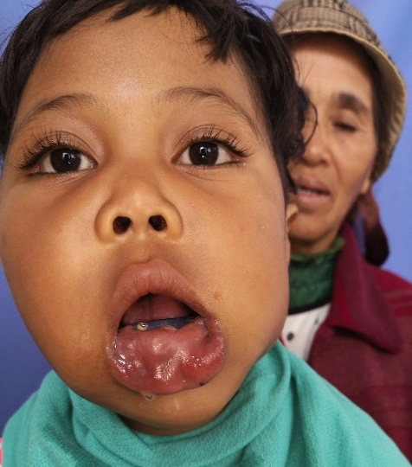
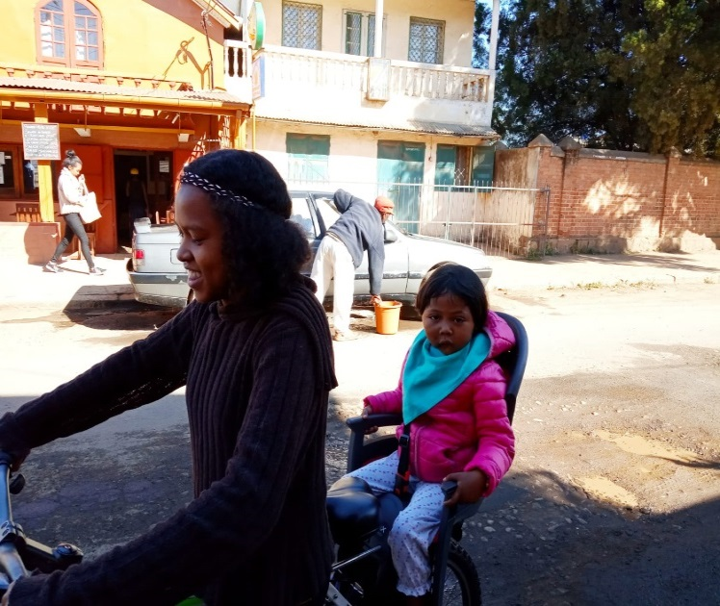
Reprise en mission pour section
de la partie antérieur de l’implant
et enfouissement
Fibrome desmoide.
Chir à Caen: exérèse
et mise en place d’un
spacer en titane sur mesure,
ds l’idée d’attendre la reconstruction
Juin 19

Slide 5
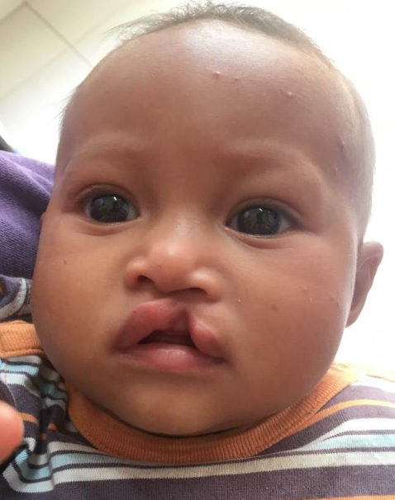
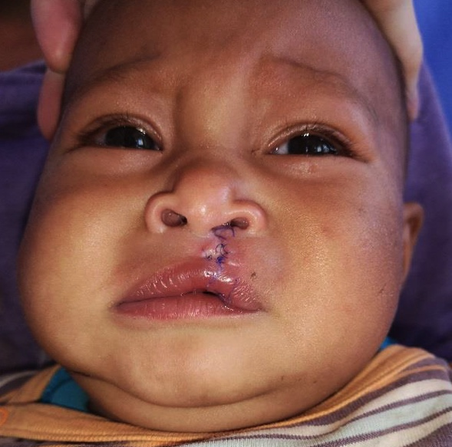
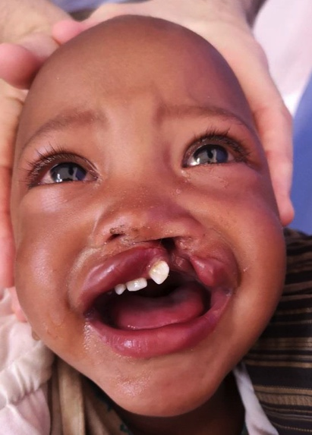
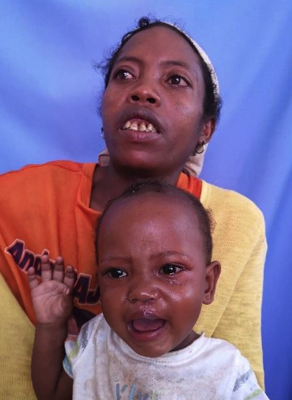
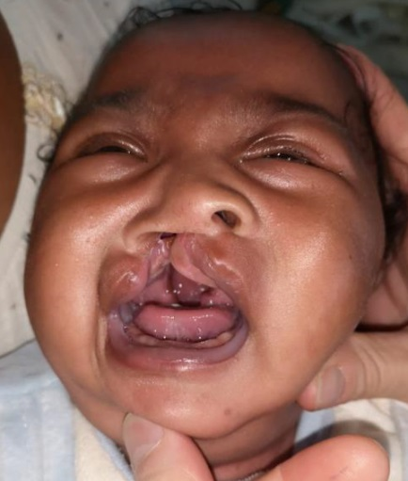
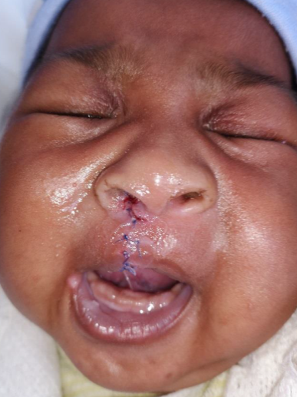
Notes:
Grosse activité de fentes chez des enfants

Slide 6
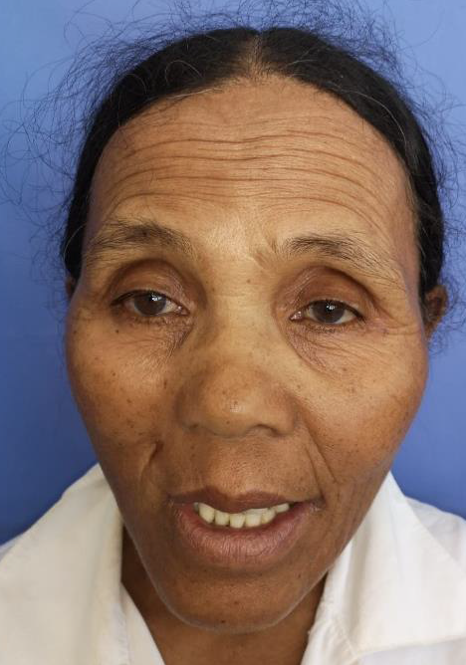
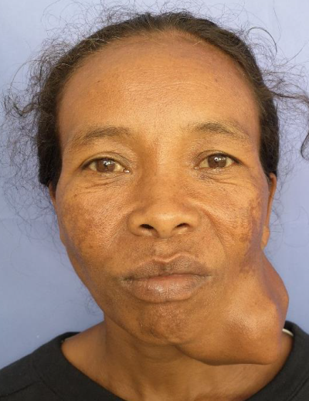
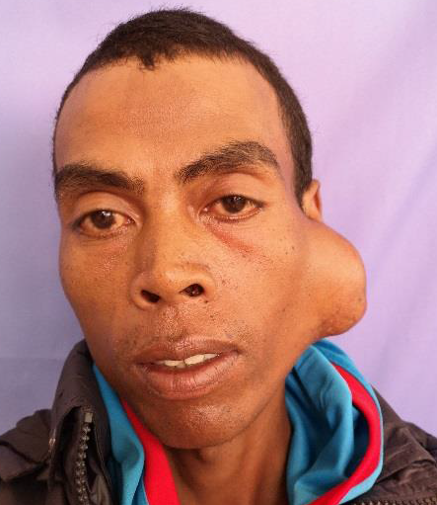
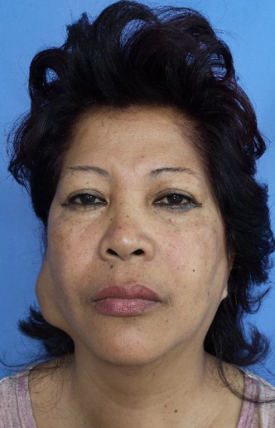
Notes:
Intérêt de la mission aussi pour des adultes (tumeur de parotide, séquelle de noma, fentes palatines ) bénéficiant de chirurgie délicate par des experts

Slide 7
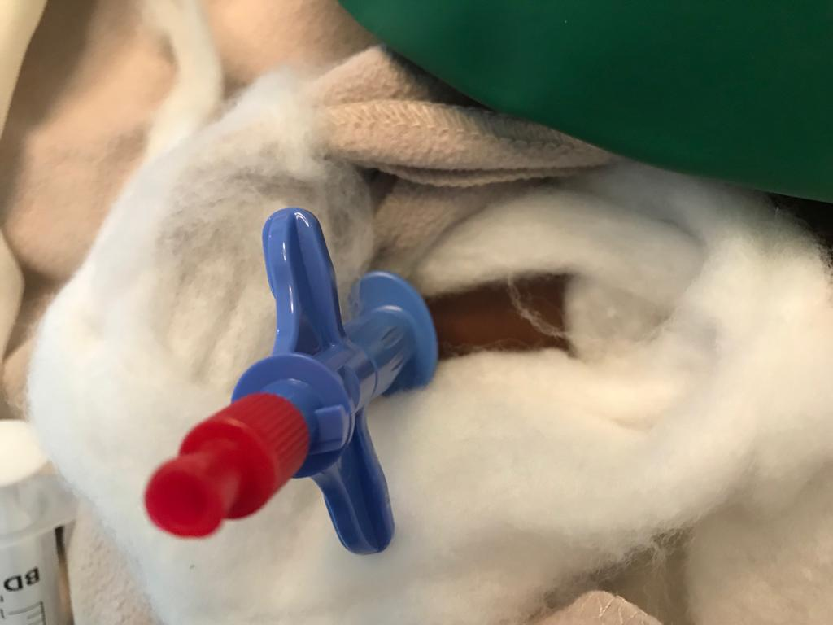
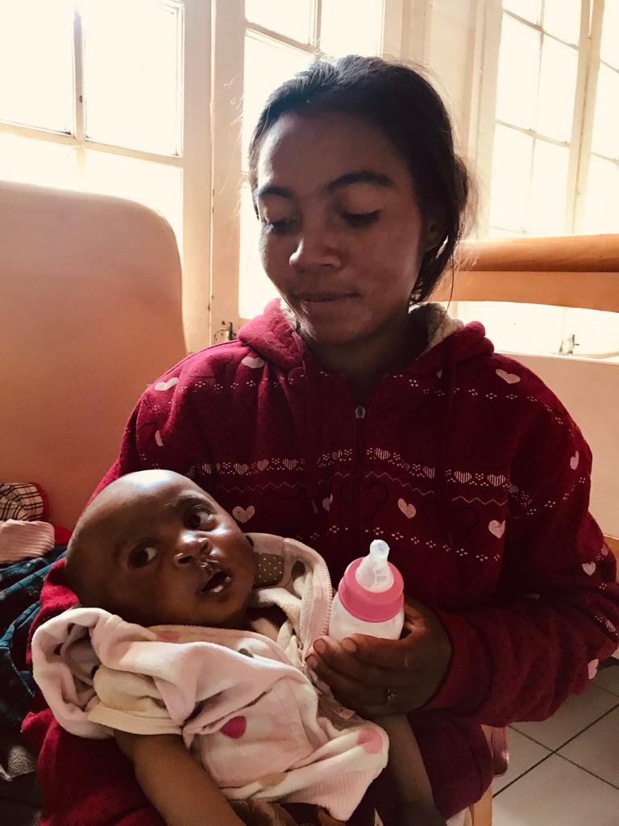
1 incident :
bradycardie hypoxique avec difficulté d’accès vasculaire
1 semaine d’hospitalisation pour pneumopathie
Antibiothérapie, aérosol, kiné respiratoire
Notes:
Points positifs : grosse activité, ambiance, apport des internes et de l’externe
Points négatifs : panne d’eau, suivi post opératoire, administration antibiotiques (Baby trop seule)

Slide 8
